Slide 1
Чернышов Андрей Денисович

Slide 2
Чернышов Андрей Денисович

Slide 3
Чернышов Андрей Денисович родился 2 июля 1915 года в семье крестьянина. Учился в школе, окончил семилетку, а после поступил в Камышинский техникум механизации сельского хозяйства

Slide 4
Великая Отечественная война
Когда началась Великая Отечественная война, был призван на фронт на третий день войны и направлен в училище связи. В 1942 году ему было присвоенное звание лейтенанта, он был назначен командиром телефонно-кабельной роты. В декабре того же года ему присвоили звание капитана. В 1943 году вступил в партию. С марта 1945 года — начальник связи полка. В ходе войны воевал на Брянском, Белорусском, Центральном и Украинском фронтах. Победу встретил в Праге в звании подполковника.

Slide 5
Был награжден двумя орденами Красной Звезды и орденом Великой Отечественной войны 1-й и 2-й степени.

Slide 6
Трудовая деятельность на Кубани
После войны в 1946 году переехал на Кубань, в станицу Северскую Краснодарского края, где работал начальником связи, был избран секретарем Северского райкома партии, в 1957 году был награжден медалью «За трудовую доблесть». В этом же году был избран председателем колхоза «Кубань»(в последствии «За мир») в селе Львовском, где он проработал до 1969 года.

Slide 7
Работа в колхозе «Кубань» («За мир» с 1966 г.)
После укрупнения в составе Львовского Совета и колхоза в 1957 году стало 12 населённых пункта. В колхозе «Кубань» было 12 комплексных бригад, 3 – строительные, 2 кирпичных завода, 1 мелиоративная бригада, 12 МТФ, 5СТФ, 4ОТФ, птицеферма, гараж, мастерские, электроцех.
За 12 лет его работы на посту председателя колхоза было построено много социальных объектов: детские сады, сельские клубы. На 3 улицы села Львовского лёг асфальт. Были заасфальтированы дороги до хуторов.

Slide 8
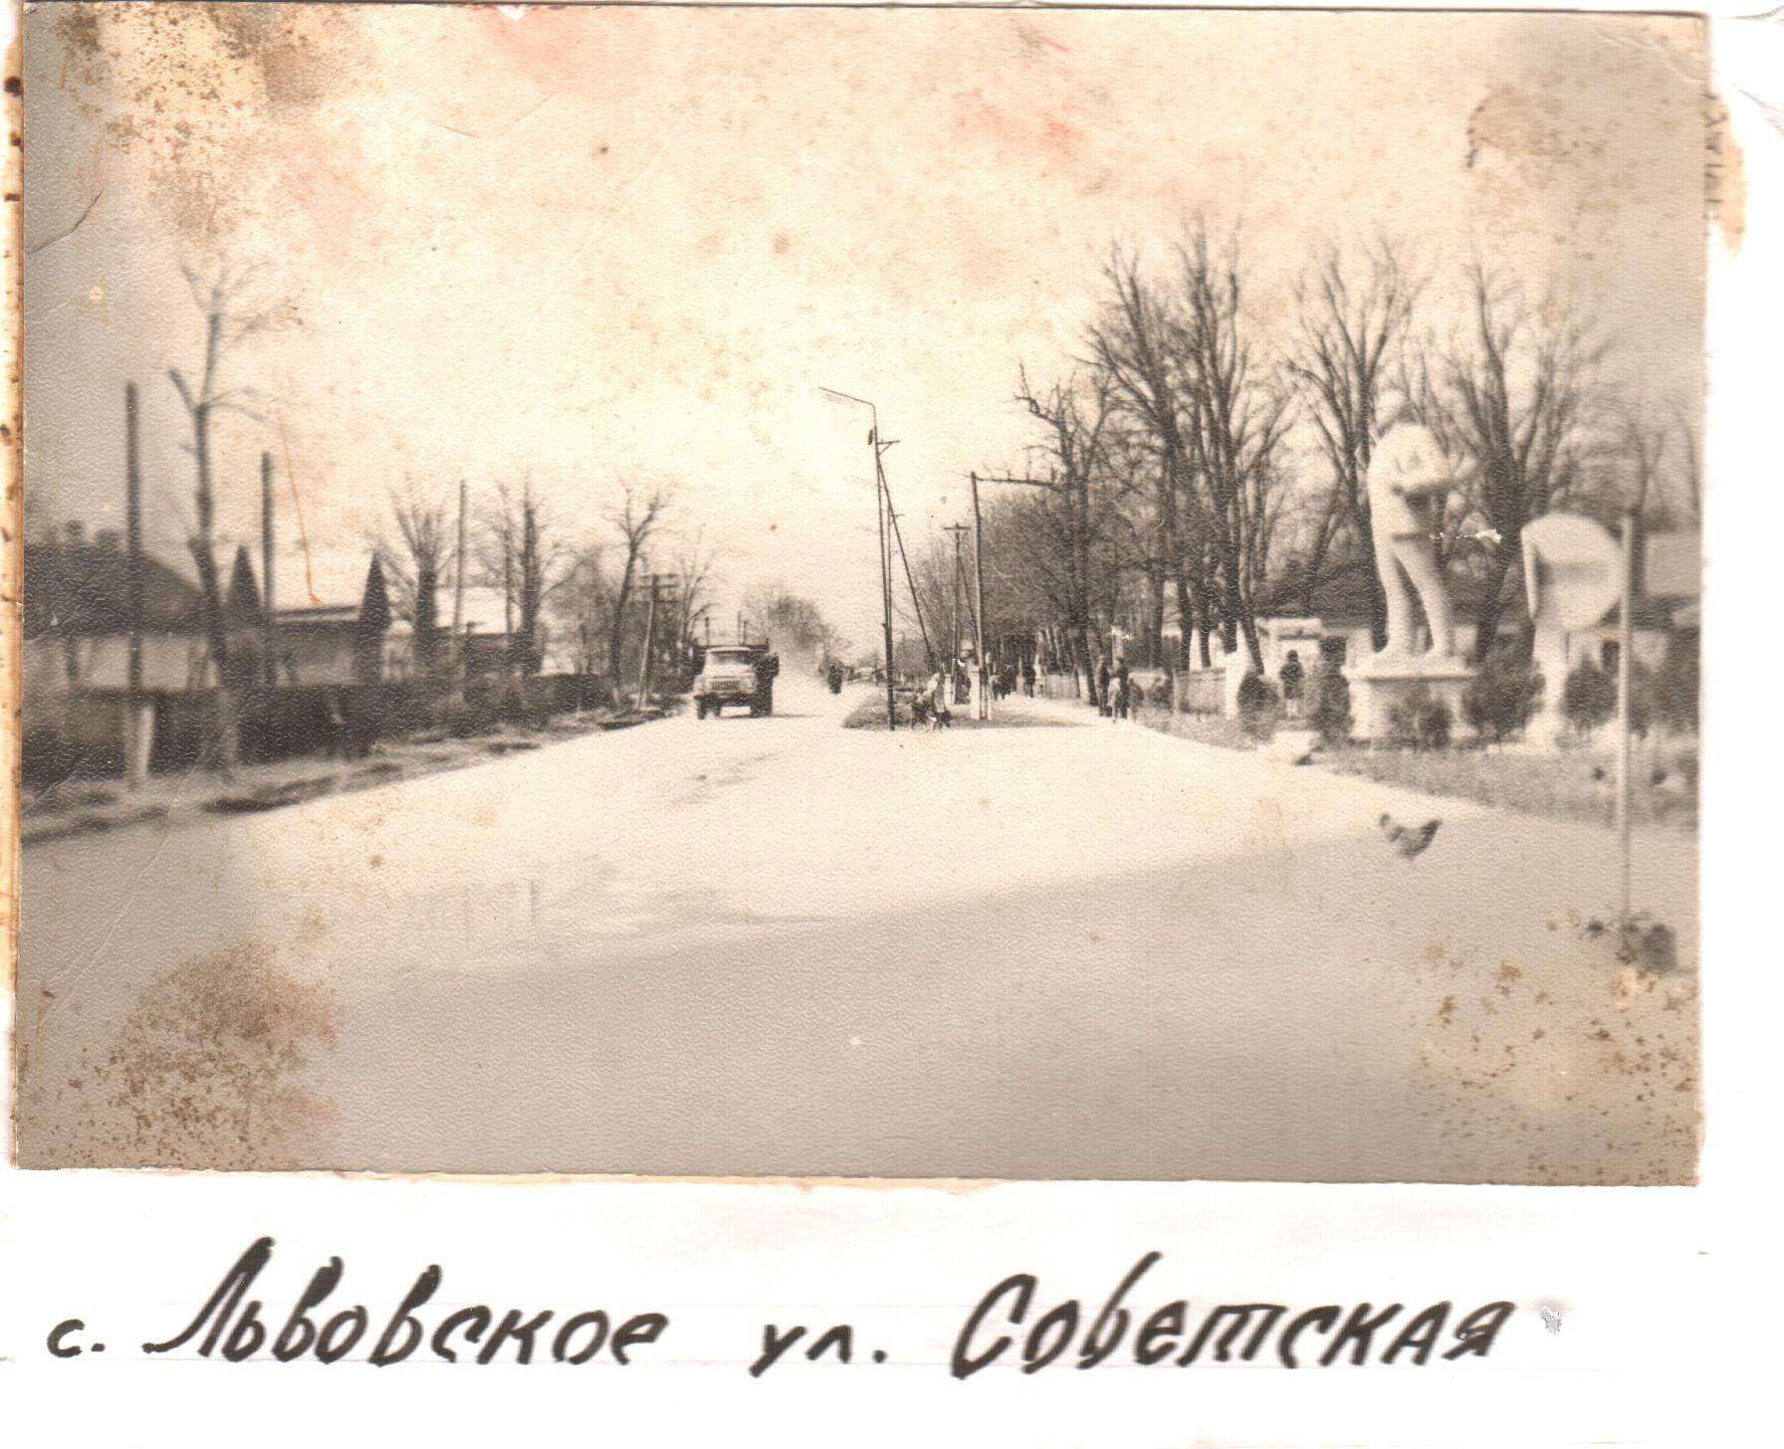

Slide 9
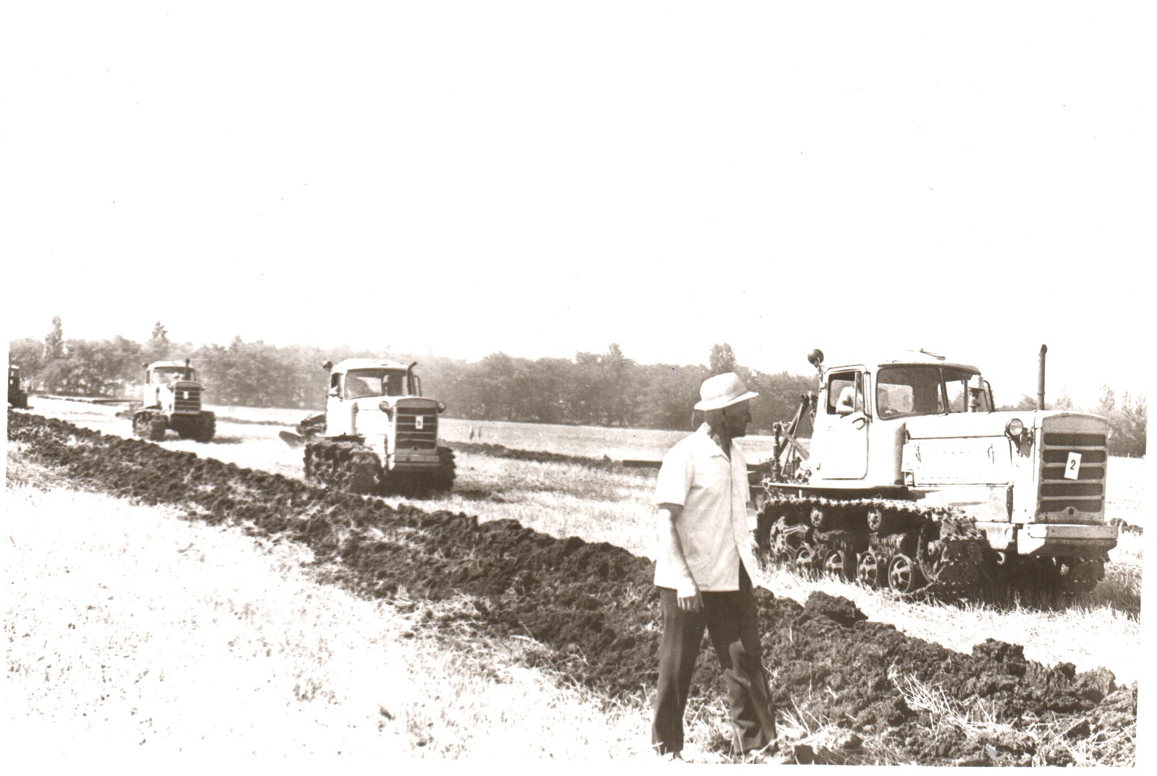

Slide 10
Развитие колхоза
В период деятельности Чернышова был построен свиноводческий откормочный комплекс на 5 тысяч голов. Маточник на 100 свиноматок, 4 комплекса для крупного рогатого скота в селе Львовском, на хуторах Песчаном, Пороно-Покровском, Ново-Ивановском.

Slide 11
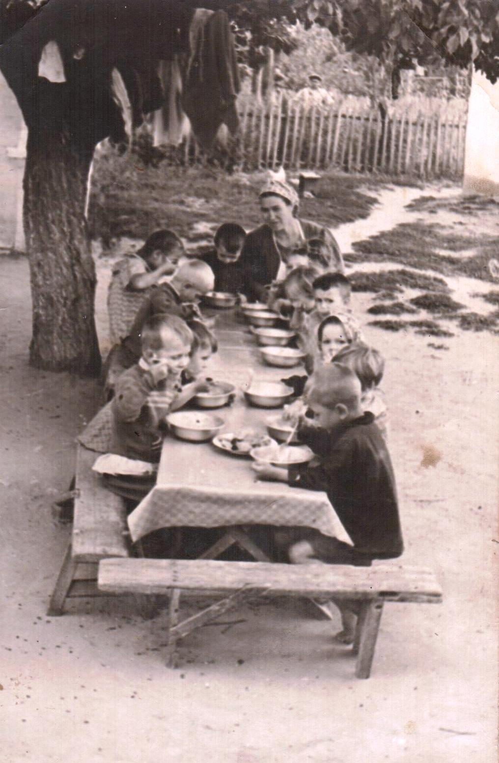
Обед в детском саду

Slide 12
Деятельность на благо развития здравоохранения села
А. Д. Чернышовым много было сделано для больницы. В 1960 году колхоз передал легковой автомобиль и закрепил своего водителя для обслуживания больных на дому; было отремонтировано старое здание больницы, куда переведено родильное отделение; заасфальтирован больничный двор, сделано многое другое. 15 марта 1964 года была открыта первая больница в крае, построенная на колхозные средства.

Slide 13
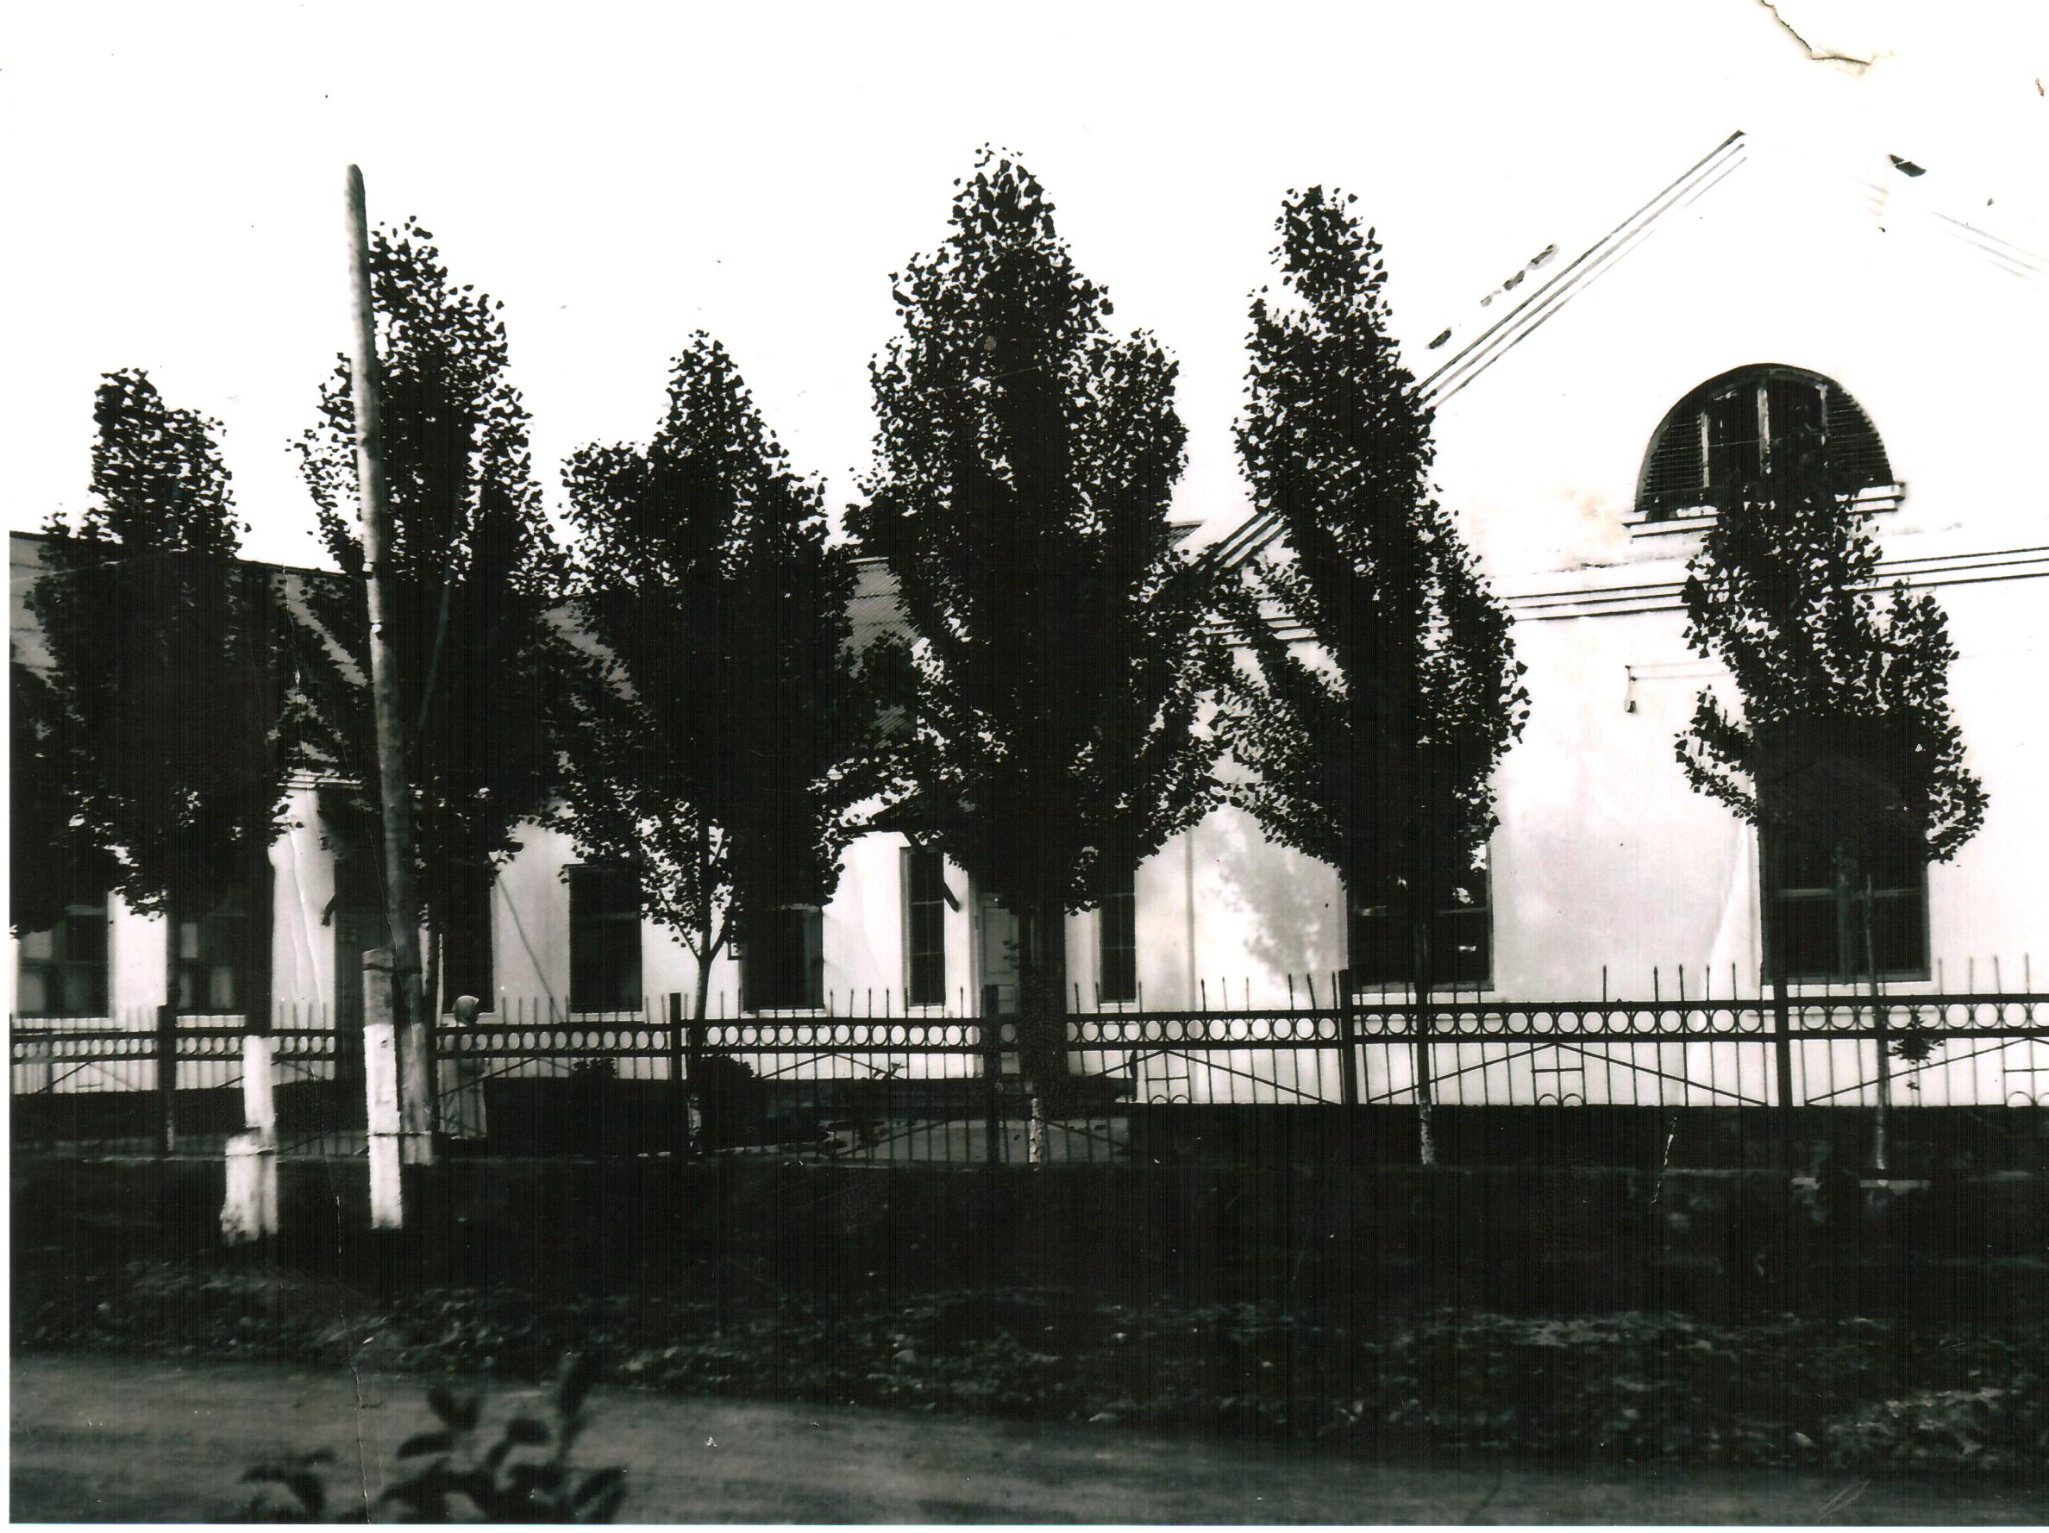

Slide 14
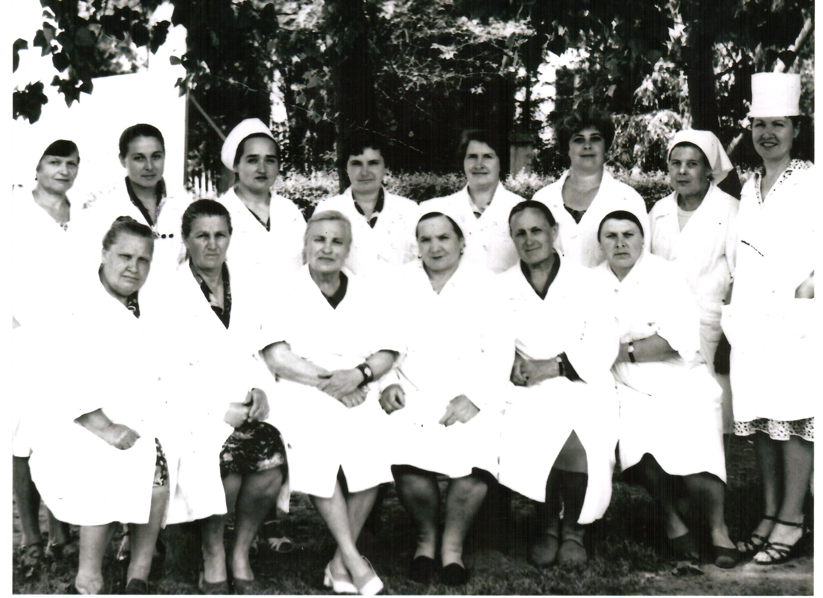
Коллектив больницы

Slide 15
Развитие культуры
За 12 лет его руководства колхозом изменилась и культура села Львовского. Были построены бани на всех хуторах, квартиры для специалистов, учителей, ветеранов, 9 водонапорных башен, детские садики на хуторах Стефановском, Ново-Ивановском, Пороно-Покровском, Красном. Началось строительство здания Дома культуры.

Slide 16
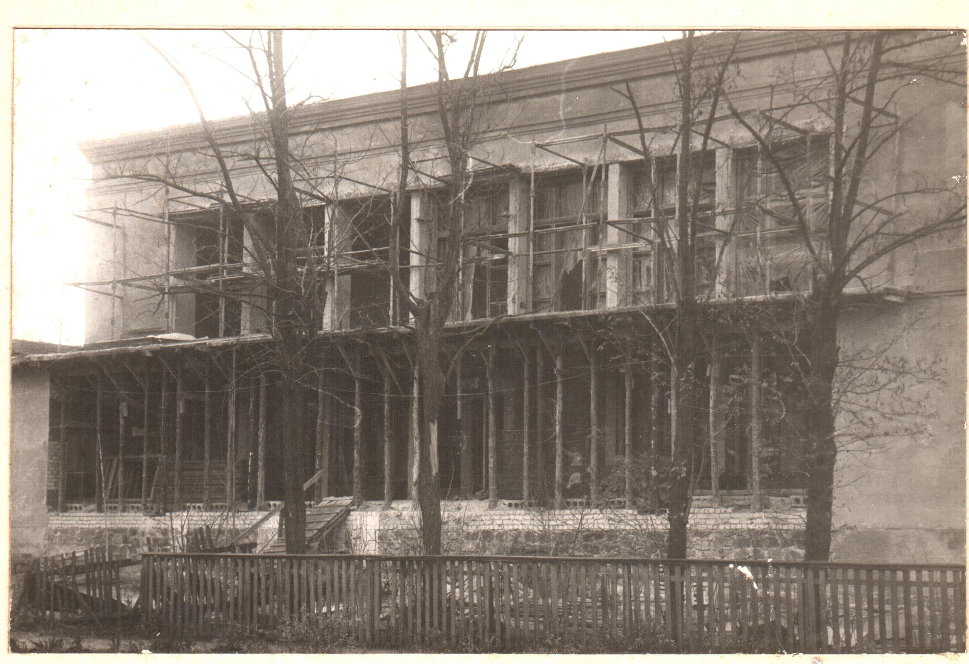
Строительство Дома культуры

Slide 17
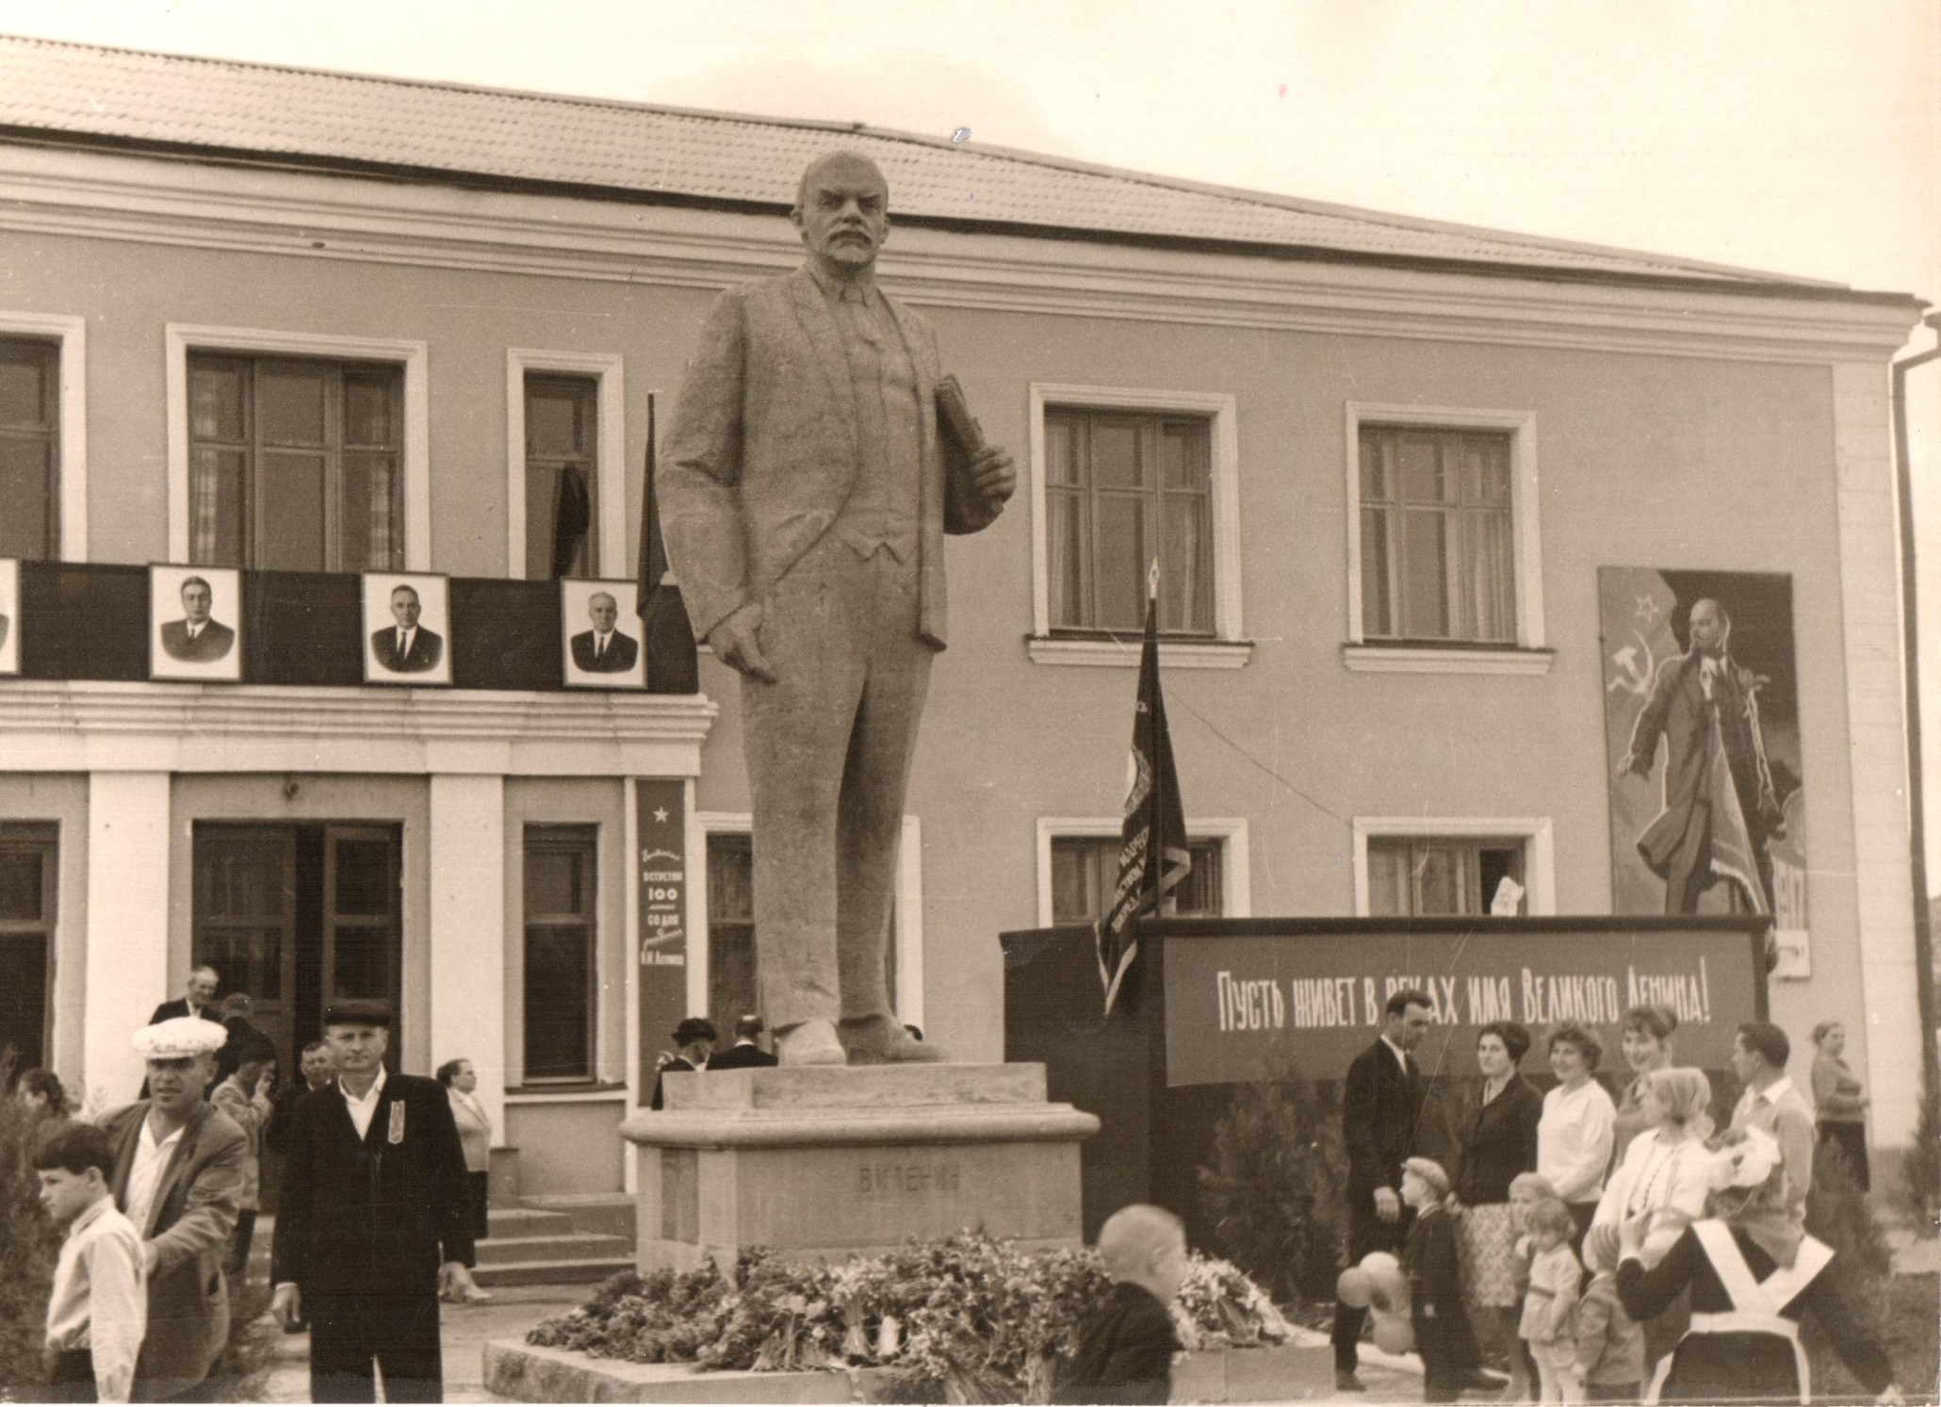
Здание правления колхоза

Slide 18
Строительство школы
А. Д.Чернышов услышал на пленуме райкома, что самая низкая успеваемость в средней школе №27. Проанализировав ситуацию с директором школы, пришли к выводу, что пора строить новую школу.

Slide 19
Андрей Денисович всегда подчеркивал значимость учения, с уважением относился к учителям. В то время в селе Львовском школа была ветхая, постоянно ремонтировалась, и учились ребята в 2 смены. И решил председатель вместе с директором школы и жителями села строить новую школу. Школа должна быть кирпичная, типовая, двухэтажная и с кабинетной системой. Ведь школа это будущее села. После согласования в районе работа закипела. За первый год вырос фундамент и первый этаж. Помогали строителям и ребята 9-х классов. Работали в 2 смены.

Slide 20
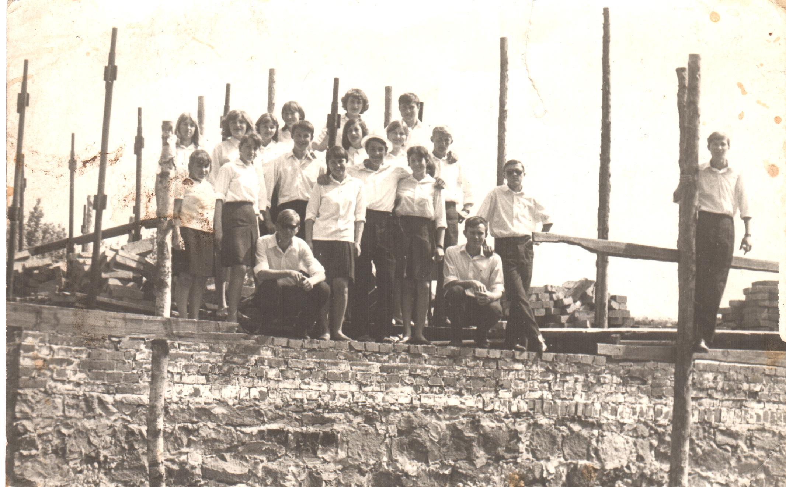
10 класс помогает строить новую школу

Slide 21
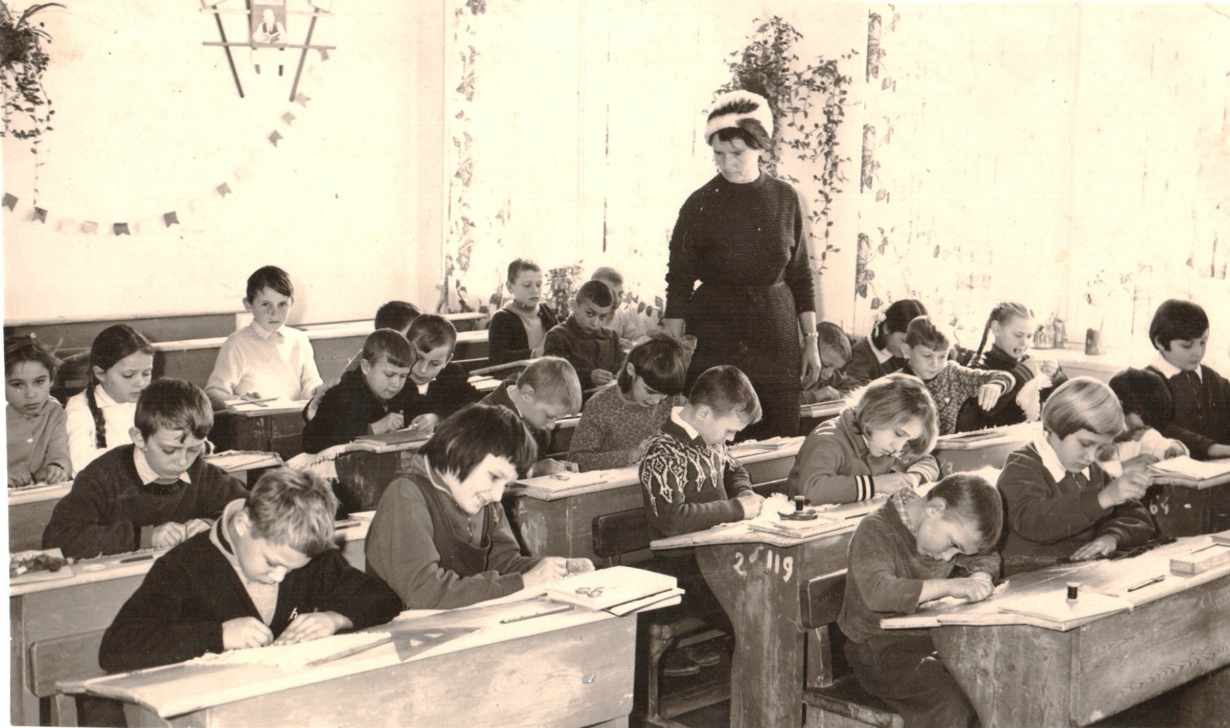
Уроки в новой школе

Slide 22
2 сентября 1968 года состоялось праздничное открытие новой школы. Андрей Денисович Чернышов торжественно вручил символический «ключ» от школы.

Slide 23
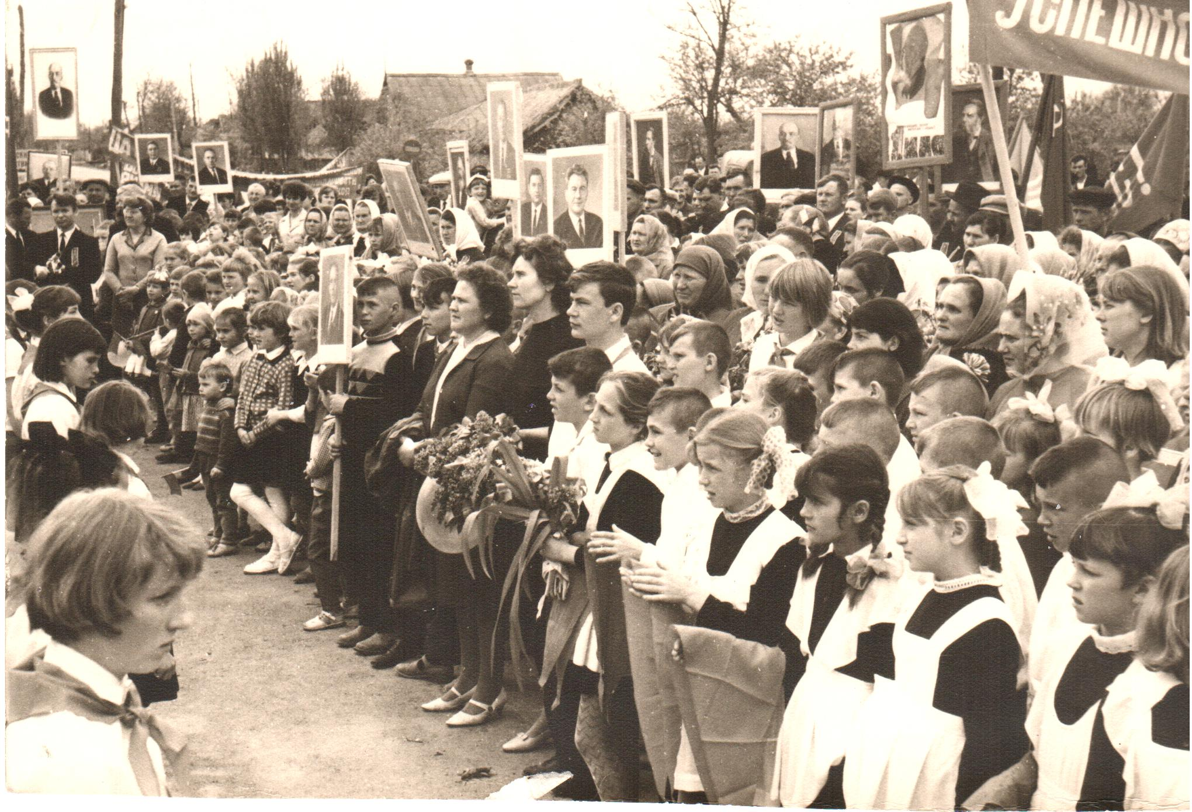
Школьная линейка

Slide 24
Благодаря обращению Н. С. Науменко к главе администрации Северского района А. Ш. Джариму, ходатайству Совета ветеранов, Совета старейшин села Львовского А. Д. Чернышову летом 2015 года , в год 100-летия со дня рождения, была открыта мемориальная доска на стене здания школы.

Slide 25
Увековечивание памяти
Надежда Степановна НАУМЕНКО, заслуженный врач РСФСР, ветеран ВОВ писала в газете «Вольная Кубань» «память А.Д. Чернышова была увековечена на мемориальной доске, которая отныне висит на стене школы № 27 в селе Львовском. На уроках учителя расскажут об истории села и школы и о человеке, который заботился о будущем поколении. У подростков появится чувство гордости за свою школу, уважения к прошлому, любовь к малой родине, а значит и к стране. Ведь без прошлого не может быть и будущего. Хорошо, что эти традиции не умирают, а перед старшим поколением стоит важная задача — сохранять память о достойных людях на долгие годы».

Slide 26
Источники информации:
http://glava.sevadm.ru/news/1278/ Статья «Присвоение школе №27 села Львовского имени Чернышова Андрея Денисовича»
http://gazetavk.ru/?d=2015-03-12&r=30&s=16325 Статья Надежды Степановны НАУМЕНКО «Мемориальная доска на школьной стене»
Криводед В. В. История села Львовского на Кубани/ КГУ КИ - Краснодар, 2002.
Фотоматериалы музея села Львовского

